Slide 1
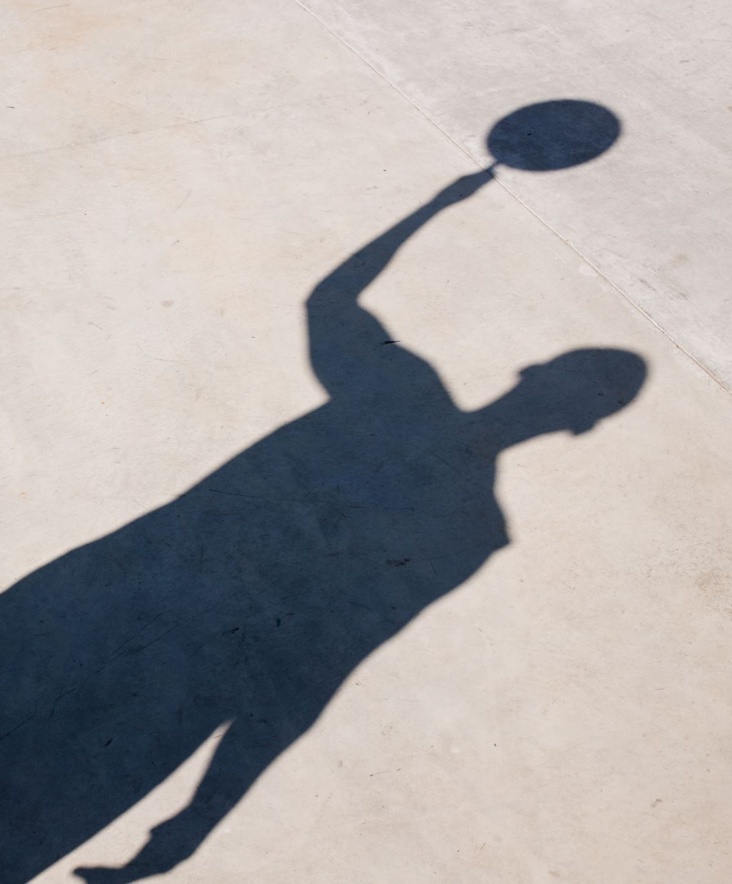
BUSCANDO la SOMBRA
MA. TERESA PAOLA CRUZ MORENO Y SANDRA PAULINA RUBIO ZÁRATE
Elaboración propia

Slide 2
En las siguientes diapositivas elige el animal doméstico y busca su sombra

Slide 3
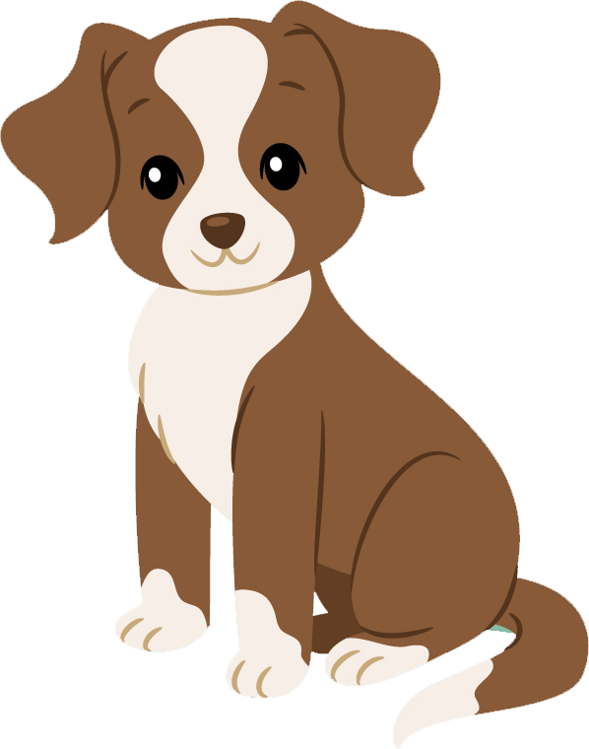
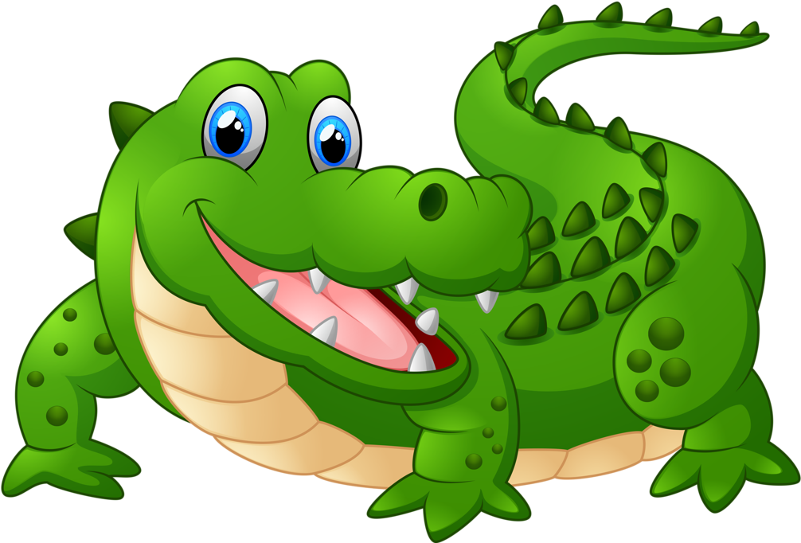
https://www.freepik.es/
https://www.freepik.es/

Slide 4
https://www.freepik.es/

Slide 5
https://www.freepik.es/

Slide 6
https://www.freepik.es/

Slide 7
https://www.freepik.es/

Slide 8
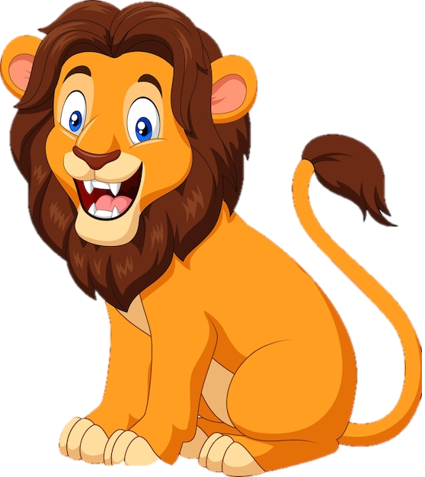
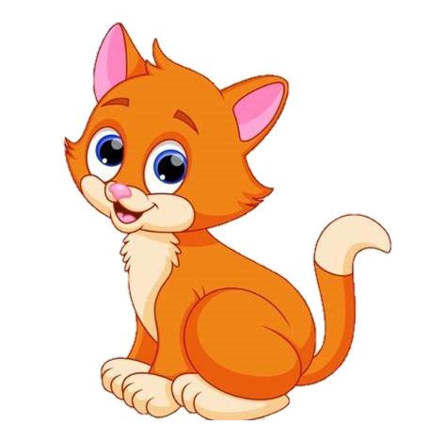
https://www.freepik.es/
https://www.freepik.es/

Slide 9
https://www.freepik.es/

Slide 10
https://www.freepik.es/

Slide 11
https://www.freepik.es/

Slide 12
https://www.freepik.es/

Slide 13
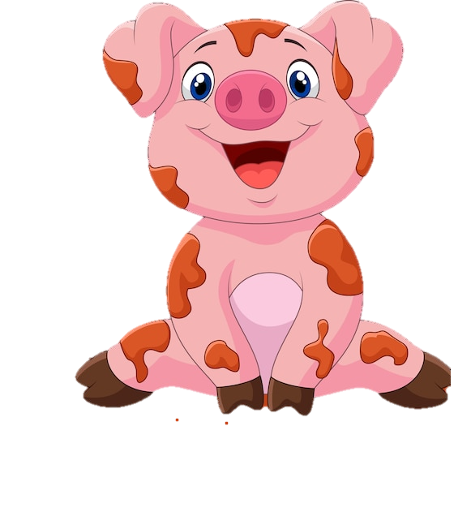
https://www.freepik.es/
https://www.freepik.es/

Slide 14
https://www.freepik.es/

Slide 15
https://www.freepik.es/

Slide 16
https://www.freepik.es/

Slide 17
https://www.freepik.es/

Slide 18
¡Felicidades!
https://www.freepik.es/

